Slide 1
BÁO CÁO ĐỒ ÁN CUỐI KỲ
Môn: Lập trình Cơ sở dữ liệu
Đề tài:
PHÂN TÍCH NGHIỆP VỤ VÀ XÂY DỰNG PHẦN MỀM
QUẢN LÝ CHI TIÊU
Giảng viên hướng dẫn: ThS. Mai Hà An
Sinh viên thực hiện:
Bùi văn Mạnh
Mã sinh viên:
1851070199
Lớp:
K63HTTT

Slide 2
Tổng quan về đề tài
1. CƠ SỞ LÝ THUYẾT
2. PHÂN TÍCH VÀ THIẾT KẾ HỆ THỐNG
3. KẾT LUẬN VÀ HƯỚNG PHÁT TRIỂN

Slide 3

Cơ sở lý thuyết
Ngôn ngữ lập trình c# là gì?
C# là một ngôn ngữ lập trình được phát triển bởi Microsoft vào năm 2000.
Nền tảng là 2 ngôn ngữ lập trình C++ và Java.
Được sự hỗ trợ mạnh mẽ của .Net Framework.
Notes:
C# một ngôn ngữ lập trình được phát triển bởi đội ngũ kỹ sư của Microsoft vào năm 2000
C# là ngôn ngữ lập trình hướng đối tượng và nó được xây dựng trên nền tảng của hai ngôn ngữ mạnh nhất là C++ và Java.
C# với sự hỗ trợ mạnh mẽ của .NET Framework giúp cho việc tạo một ứng dụng Windows Forms trở nên rất dễ dàng.

Slide 4


Cơ sở lý thuyết
Các công nghệ hỗ trợ lập trình
Phần mềm lập trình
Lưu trữ CSDL

Slide 5
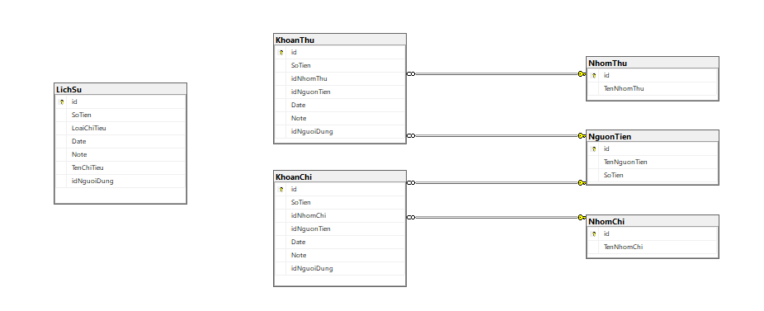
Phân tích thiết kế hệ thống và lập trình
Thiết kế cơ sở dữ liệu
Notes:
Ở phần phân tích và thiết kế hệ thống đầu tiên chúng em thiết kế cơ sở dữ liệu gồm 3 bảng:

Slide 6
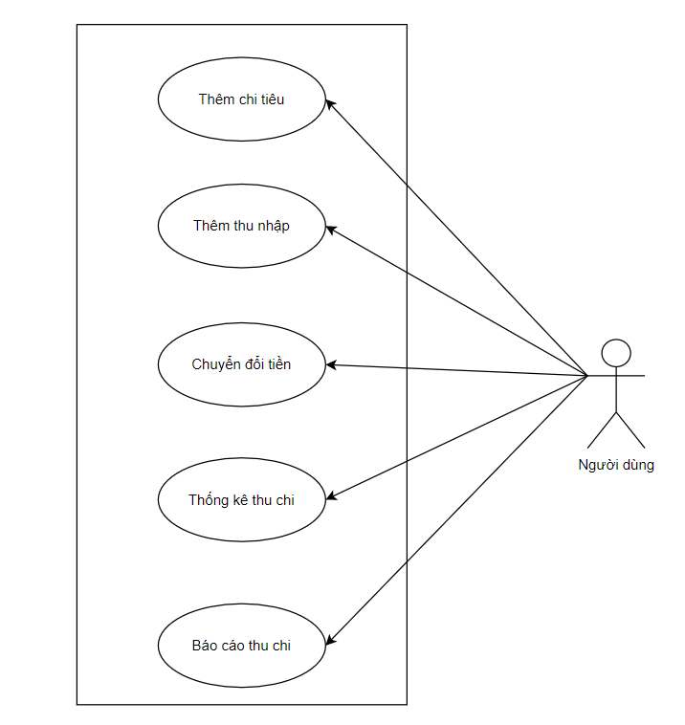
Phân tích thiết kế hệ thống và lập trình
Thiết kế mô hình UML
Notes:
Ở phần thiết kế mô hình UML chúng em thiết kế các mô hình như mô hình use case tổng quát của hệ thống
Biểu đồ phân ra use case
Biểu đồ hoạt động
Biểu đồ trạng thái
Nhưng vì những biểu đồ này quá lớn để có thể đưa vào slide nên em xin phép chỉ đưa vào mô hình usecase tổng quát của hệ thống
Trong hệ thống chúng em ....

Slide 7
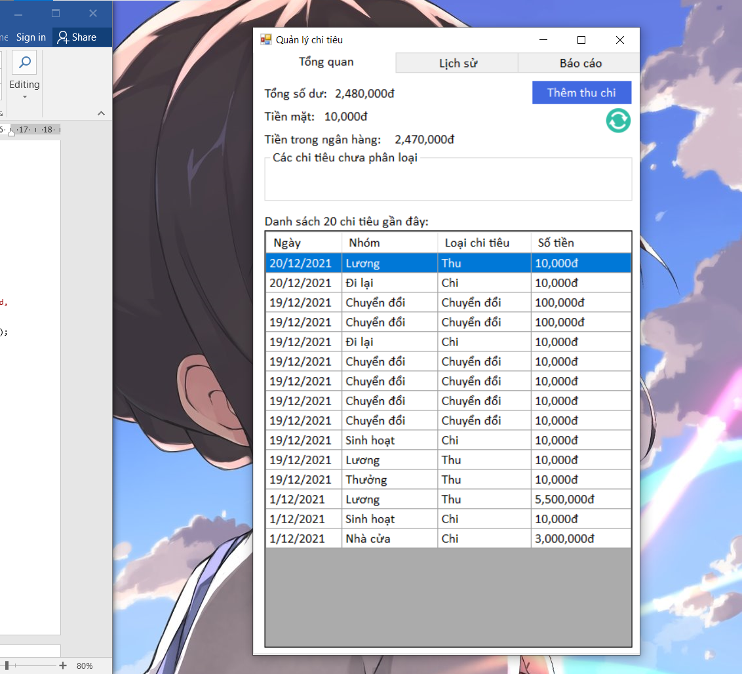
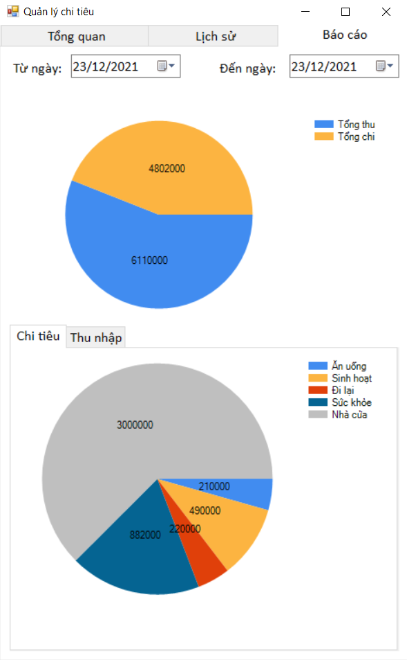
Phân tích thiết kế hệ thống và lập trình
Kết quả

Slide 8
Kết luận và hướng phát triển
Kết luận
Nâng cao được lập trình cũng như phát triển hệ thống.
Xây dựng thành công phần mềm quản lý chi tiêu.
Hướng phát triển
Xây dựng hệ thống có thể đáp ứng được nhu cầu do cho nhiều người dùng hơn.
Phát triển ứng dụng trên mobile

Slide 9
Cảm ơn thầy cô và các bạn đã lắng nghe!

